Slide 1
Розвиток науки у міжвоєнний період
Вплив тодішніх відкриттів на життя людей у сьогоденні
Виконала учениця 10-Б класу Класичної гімназії
При ЛНУ ім. Івана Франка Мандюк Ярина

Slide 2
Зміст
мета презентації:
Охарактеризувати основні досягнення
окремих галузей науки.
Розкрити значення досягнень у міжвоєнний
період для сьогодення.
Вступ
Хімія
Фізика
Медицина
Висновок
Джерела використаної літератури

Slide 3
Вступ
У міжвоєнний період інтерес суспільства до освіти залишався дуже високим, адже воно потребувало дедалі більше високоосвічених людей. Нова епоха потребувала її осмислення. Відбувалося багато наукових відкриттів і досягнень, які стали основою для вивчення багатьох наук і мають значний вплив на життя людей у наші часи.

Slide 4
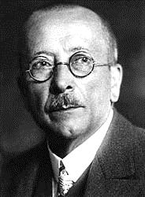
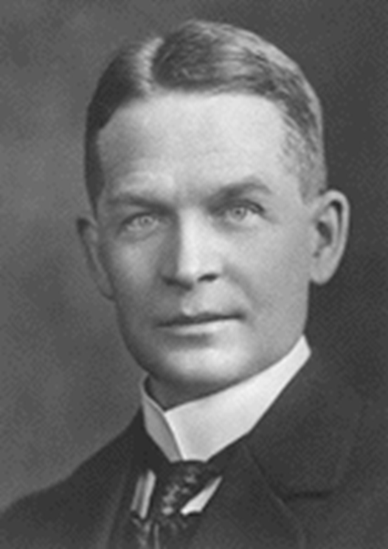
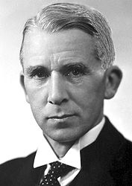
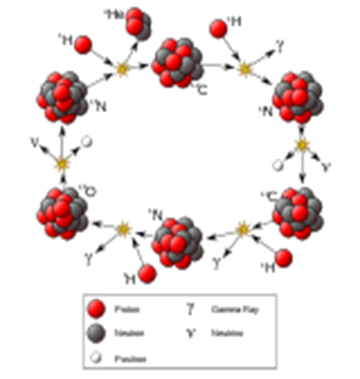
Хімія
1921 Содді присуджено Нобелівську премію «за внесок в хімію радіоактивних речовин та за проведене дослідження походження та природи ізотопів»
Волтер Норман Говорт
1883-1950
Фріц Прегль (1869–1930)
У 1923 р. Преглю була присуджена Нобелівська премія з хімії «за винахід методу мікроаналізу органічних речовин». Займався вивченням органічних молекул, які містили вуглець, водень, кисень, а часто азот, фосфор, сірку і інші елементи. Розробив методи мікроаналізу для вивчення таких класичних органічних груп, як галогени, карбоксильні групи і метил.
Основні праці з хімії вуглеводів. Визначив будову і вивчив властивості багатьох цукрів. Одним з перших (1933) здійснив синтез аскорбінової кислоти (вітамін С).
У роки 2-ї світової війни брав участь у розробках, пов'язаних із застосуванням атомної енергії.
Ізотопи
Фредерік Содді
(1877–1956)

Slide 5
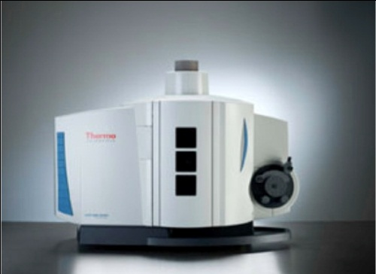
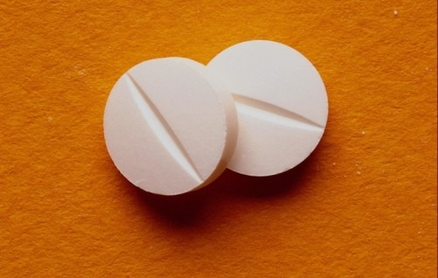
Значення хімічних досягнень у сьогоденні
Відкриття тих часів складають основу хімії і відкривають широкі можливості перед науковцями.
Наприклад:
Оскільки людський організм не може створювати значних запасів вітаміну C, тому необхідно щоденно вживати його. А також відкриття його пов`язане із ліуванням цинги.
Радіоактивні ізотопи наприклад використовують в медицині для діагностики, для внутрішньотканинного опромінення…
Завдяки методу мікроаналізу, вчені продовжують вивчати різні класи органічних і неорганічних сполук.
Аскорбін
Пристрій для мікроаналізу

Slide 6
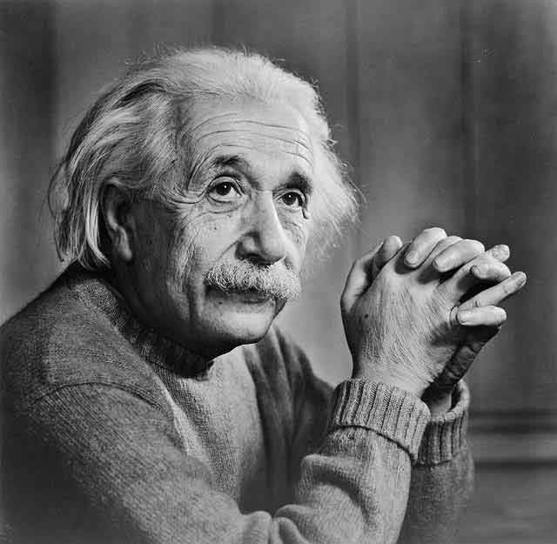
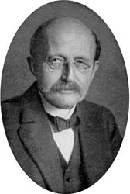
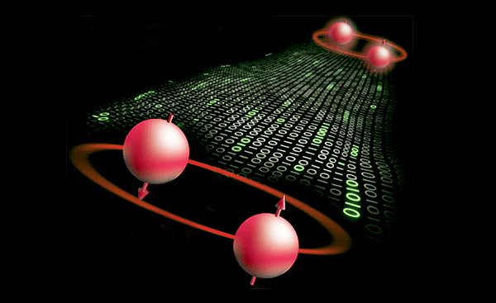
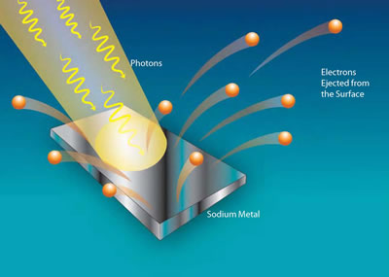
Фізика
Макс Карл Ернст Планк
1858-1947
Автор квантової теорії;
Встановив закони фотоефекту;
Працював над проблемами космології і єдиної теорії поля.
Найбільшим досягненням вченого вважається випромінювання абсолютно чорного тіла, що стало основою для побудови квантової механіки. Поставив під сумнів достовірність учення І. Ньютона про абсолютність матерії часу і простору.
Альберт Ейнштейн
1879-1955
Фотоефект
Передача квантового стану фотонов

Slide 7
Значення фізичних досягнень у сьогоденні
Квантова механіка: існують такі експерименти, які неможливо пояснити без залучення квантової теорії.
Завдяки відкриттю фотоефекту: звукове кіно, створення різноманітних апаратів, які слідкують за освітленістю вулиць, перетворення світлової енергії в електричну.
Атомна енергія: найперше її почали використовувати у військових цілях, згодом почали створюватись проекти щодо мирного її використання, наприклад «перетворення природи» шляхом вибуху ядерних зарядів(озера, канали, дамби, сховища).
Завдяки нейтронам у медицині стало відомим таке явище, як радіотерапія. Слід зауважити, що нейтрони використовують перш за все у терапії пухлин, оскільки вони не здійснюють значні зміни в тканинах, тобто приносять незначу шкоду організму при таких терапіях.

Slide 8
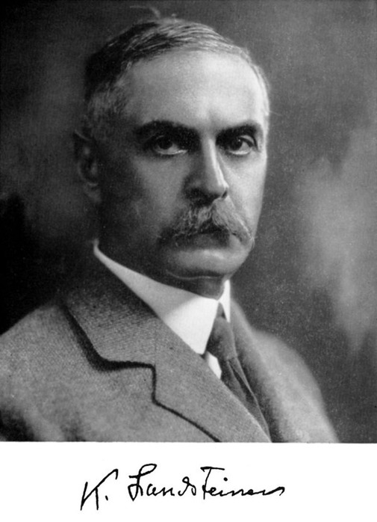
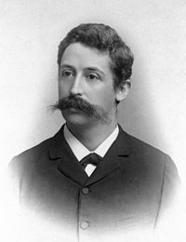
Медицина
Карл Ландштейнер
1868-1943
Учені проникли в таємниці будови білка, розпочали вивчати процес обміну речовин, почали штучно отримувати перші вітаміни й антибіотики, почалося використання рентгеноскопії та електронних мікроскопів. Великого успіху було досягнуто у дослідженні живих тканин.
Австрійський імунолог; першим відкрив існування сумісності різних типів крові за групами, резус-фактор крові (1940).
Хрістіан Ейкман
1858-1930
Продемонстрував, що хвороба бері-бері
викликається неправильним раціоном, це зумовило відкриття вітамінів.

Slide 9
Значення досягнень медицини у сьогоденні
Завдяки результатам досліджень того часу, сьогодні медицина прогресує із кожним днем;
У міжвоєнний період було винайдено безліч медичного обладнання, яке постійно удосконалюється;
Вчені навчилися транспортувати ДНК при цьому утворюючи нові види організмів;
Вдосконалюється фармацевтика.

Slide 10
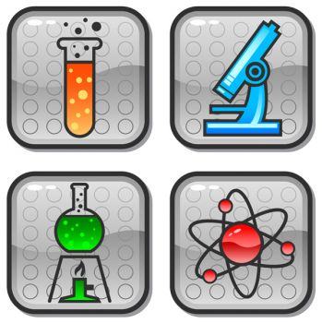
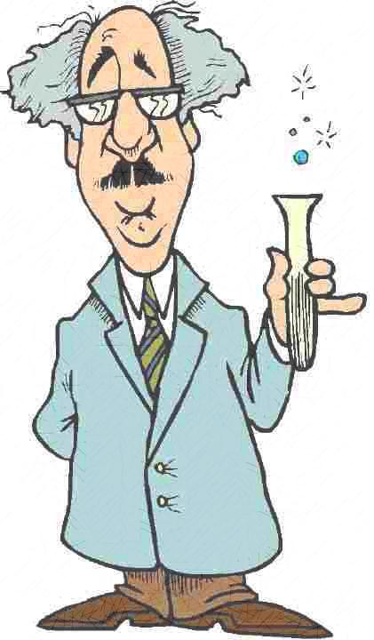
Висновок
Даний період історії є визначним і має багато позитивних досягнень людства. Наукові досягнення цього періоду стали базовими у багатьох сферах людського життя та використовуються і вдосконалюються дотепер.

Slide 11
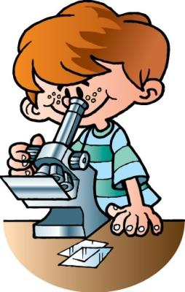
Джерела використаної інформації
Підручник-Всесвітня історія 10 клас
(І.Я. Щупак, Л.В. Морозова)
Підручник-Всесвітня історія 10 клас
(П.Б. Полянський)
http://uk.wikipedia.org
http://ua-referat.com

